Slide 1
Modely řízení zásob
Základní pojmy
Deterministické modely
Model EOQ (model I)
Model POQ (model III – produkční model)
Model s množstevními rabaty
Stochastické modely
Optimalizace pojistné zásoby
Optimalizace jednorázové objednávky

Slide 2
Úvod – základní pojmy
Hlavními dvěma otázkami, které se objevují v souvislosti s řízením zásob, jsou:
V jakém okamžiku objednat novou dodávku dané jednotky zásob?
2. Jak velká by měla být tato objednávka?

Slide 3
Úvod – základní pojmy
Deterministické modely zásob
Všechny veličiny, které se v nich vyskytují, jsou pevně dány, jsou tedy deterministické
Stochastické modely zásob
Některé veličiny (nemusí to být tedy všechny), které se v nich vyskytují, jsou pravděpodobnostní (náhodné) - jsou tedy stochastické

Slide 4
Úvod – základní pojmy
Poptávka (Q) po dané jednotce zásoby za určité časové období (deterministická nebo stochastická)
Pořizovací lhůta dodávky (d) je čas, který uplyne od vystavení objednávky do okamžiku, kdy dodávka dojde na sklad
Bod znovuobjednávky (r) je stav zásoby, při kterém je třeba vystavit objednávku, aby dodávka došla na sklad v požadovaném okamžiku
Dodávkový cyklus a jeho délka (t) je interval mezi dvěma dodávkami

Slide 5
Úvod – základní pojmy
Pro stochastické modely zásob
Úroveň obsluhy (γ) je pravděpodobnost, že v rámci jednoho dodávkového cyklu nedojde k výskytu nedostatku zásoby na skladě
Pojistná zásoba (w) je navýšení bodu znovu- objednávky tak, aby v rámci dodávkového cyklu docházelo k výskytu nedostatku zásoby pouze se stanovenou pravděpodobností

Slide 6
Úvod – základní pojmy
Kritériem optimality v modelech zásob je minima-lizace nákladů. Uvažujeme následující nákladové položky:
Skladovací náklady (variabilní) – často stanovené jako % z nákupní ceny dané jednotky zásoby – c₁
Pořizovací náklady (fixní) – náklady související s vyřízením jedné objednávky (dodávky) libovolné velikosti – c₂
Náklady (ztráty) z nedostatku zásoby na skladě – c₃

Slide 7
Deterministické modely - EOQ
EOQ = Economic Order Quantity
Předpoklady modelu:
Poptávka je známá a je konstantní.
Čerpání zásob ze skladu je rovnoměrné.
Pořizovací lhůta dodávek je známá a konstantní.
Velikost všech dodávek je konstantní - označíme ji symbolem q.
Nákupní cena je nezávislá na velikosti objednávky (neuvažují se množstevní rabaty).
Není připuštěn vznik nedostatku zásoby (k doplnění skladu dochází v okamžiku jeho vyčerpání).
K doplnění skladu dochází v jednom časovém okamžiku.

Slide 8
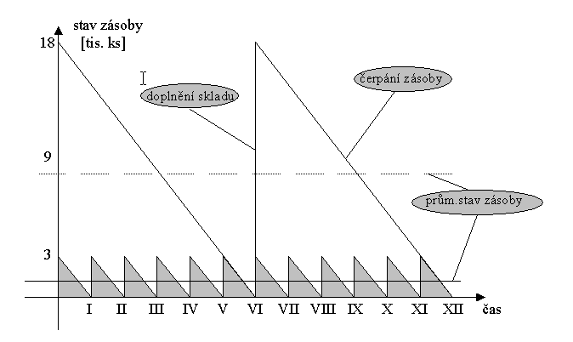
Deterministické modely - EOQ

Slide 9
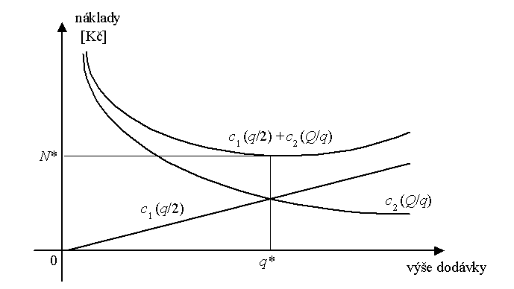
Deterministické modely - EOQ
Nákladová funkce:

Slide 10
Deterministické modely - EOQ
Optimální velikost objednávky (dodávky):
Optimální velikost nákladů:
Optimální délka dodávkového cyklu:
Bod znovuobjednávky:
r* = MOD(Qd, q*)

Slide 11
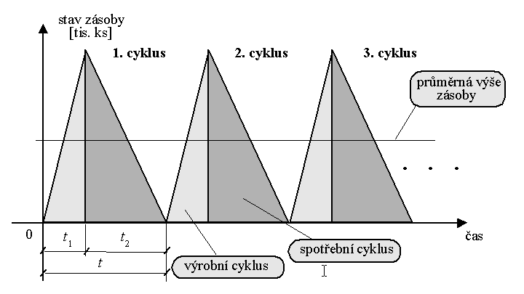
Deterministické modely - POQ
POQ = Production Order Quantity
Předpoklady modelu:
K doplnění skladu nedochází v jednom časovém okamžiku.
Jinak předpoklady shodné s Modelem I

Slide 12
Deterministické modely - POQ
Nákladová funkce:
N(q) = c₁(průměrná výše zásoby) + c₂(počet cyklů za rok)
Optimální velikost výrobní dávky:
Optimální velikost nákladů:

Slide 13
Model s množstevními rabaty
Předpoklady modelu:
Nákupní cena závisí na velikosti objednávky (uvažují se množstevní rabaty).
Jinak předpoklady shodné s Modelem I
Nákladová funkce, kde c^{q} je cena jednotky zásoby při objednání množství q

Slide 14
Model s množstevními rabaty
Algoritmus:
Pro každou diskontní kategorii vypočteme optimální velikost objednávky q₁*, q₂*, ..., q_{k}* podle vztahu
Jsou-li některé optimální velikosti objednávek q₁*, q₂*, ..., q_{k}* příliš nízké pro to, aby spadaly do příslušné diskontní kategorie, zvýšíme je na dolní mez dané kategorie.
Jsou-li některé optimální hodnoty q₁*, q₂*, ..., q_{k}* příliš vysoké a přesahují horní hranici dané diskontní kategorie, nemusíme je v dalším výpočtu vůbec uvažovat, protože nemohou být v žádném případě optimální.
Pro každou hodnotu q₁*, q₂*, ..., q_{k}* vypočteme celkové náklady podle nákladové funkce. Optimální výše objednávky je potom ta, pro kterou vychází nejnižší celkové náklady.

Slide 15
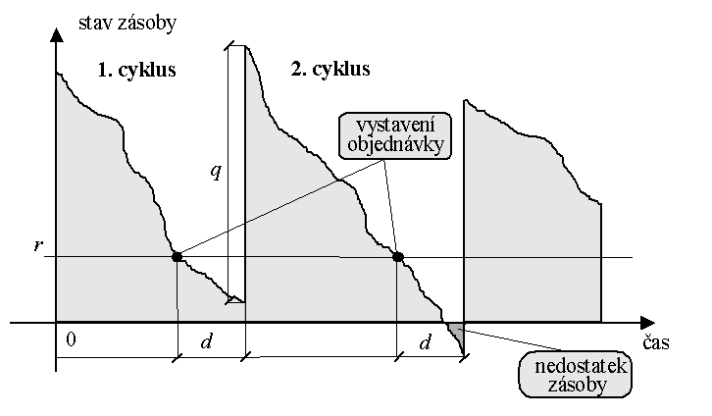
Stochastické modely stochastická spojitá poptávka

Slide 16
Stochastické modely stochastická spojitá poptávka
Jde o to určit velikost pojistné zásoby w, která zajistí požadovanou úroveň obsluhy γ.
Bod znobuobjednávky, který zabezpečí úroveň obsluhy γ, označíme r_{γ} . Tato veličina je tvořena hodnotou r* (bod znobuobjednávky, který by zajistil 50% úroveň obsluhy) a pojistné zásoby w , tj.:
r_{γ} = r* + w

Slide 17
Stochastické modely stochastická spojitá poptávka
Předpokládejme, že poptávka během pořizovací lhůty dodávky d má normální rozdělení se střední hodnotou μ_{d} a směrodatnou odchylkou σ_{d} , tj. N(μ_{d}, σ_{d}).
Potom je třeba pojistnou zásobu w vytvořit v takové výši, aby platilo
w ≥ z_{γ}σ_{d} ,
kde z_{γ} je bod, ve kterém distribuční funkce standardizované-ho normálního rozdělení nabývá hodnoty γ (viz tabulky hodnot distribuční funkce standardizovaného normálního rozdělení). Pro ilustraci:
Z_{0,95} = 1,645 a Z_{0,99} = 2,327.

Slide 18
Stochastické modely optimalizace jednorázově vytvářené zásoby
Model předpokládá situaci, že uživatel stojí před problémem vytvořit na počátku nějakého období zásobu ve výši q, kterou nelze již dále v průběhu období doplňovat (nebo je ji možné doplňovat jen s nějakými dodatečnými náklady). Poptávka Q v tomto období však není deterministická, ale lze ji popsat pouze nějakým pravděpodobnostním rozdělením s danou střední hodnotou a směrodatnou odchylkou.

Slide 19
Stochastické modely optimalizace jednorázově vytvářené zásoby
Mohou nastat tři základní případy:
1. Skutečná poptávka Q se ukáže být v daném období nižší než počáteční zásoba q.
Potom část zásoby ve výši (q−Q) zůstane na konci období na skladu. Model předpokládá, že zboží má na konci období nějakou zůstatkovou hodnotu, která je však nižší než nákupní cena zvýšená o další náklady související například se skladováním apod. Předpokládejme tedy, že s každou zbylou jednotkou souvisejí ztráty c₁, které lze vyjádřit
c₁ = nákupní cena + dodatečné jednotkové náklady − zůstatková cena

Slide 20
Stochastické modely optimalizace jednorázově vytvářené zásoby
2. Skutečná poptávka Q se ukáže být v daném období vyšší než počáteční zásoba q.
Dochází k situaci, že všechny požadavky nemohou být vytvořenou počáteční zásobou uspokojeny. Neuspokojeno zůstává posledních (Q−q) požadavků. V souvislosti s jednotkovým neuspokojením požadavku vznikají náklady (ztráty na ušlém zisku) ve výši c₂ ,
c₂ = prodejní cena − nákupní cena − dodatečné jednotkové náklady
3. Skutečná poptávka Q je rovna vytvořené zásobě q.
Spíše hypotetická situace. Žádné náklady ani ztráty v tomto případě samozřejmě nevznikají.

Slide 21
Stochastické modely optimalizace jednorázově vytvářené zásoby
V uvažovaném modelu je možné dokázat, že minimální úroveň střední hodnoty nákladů (ztrát) je dosažena, jestliže pro úroveň obsluhy γ platí
Za předpokladu, že poptávka má normální rozdělení
N(μ, σ), potom je tedy třeba vytvořit počáteční zásobu ve výši:
q* = μ + z_{γ}σ ,
kde z_{γ} je bod, ve kterém distribuční funkce standardizované-ho normálního rozdělení nabývá hodnoty γ (viz tabulky hodnot distribuční funkce standardizovaného normálního rozdělení).

